Slide 1
列表
机构名称：西部开源技术中心
课程方向: python全栈开发与大数据分析

Slide 2
1. 序列
2. 列表
3. 总结
目录
CONTENTS

Slide 3
01
序列
成员有序排列的,且可以通过下标偏移量访问到它的一个或者几个成员,这类类型统称为序列。
序列数据类型包括:字符串,列表,和元组类型。
特点: 成员关系操作符, 连接操作符, 重复操作符, 索引与切片操作符

Slide 4
02
列表： 打了激素的数组
列表的创建与删除
数组: 存储同一种数据类型的集和。scores=[12,95.5]
列表(打了激素的数组): 可以存储任意数据类型的集和。
定义一个空列表
list = []
定义一个包含元素的列表，元素可以是任意类型，包括数值类型，列表，字符串等均可, 也可以嵌套列表。
list = ["fentiao", 4, 'gender']
list = [['粉条', 100], ["粉丝", 90], ["粉带", 98]]

Slide 5

02
列表
列表特性练习1
根据用于指定月份，打印该月份所属的季节。
提示: 3,4,5 春季 6,7,8 夏季 9,10,11 秋季 12, 1, 2 冬季
考察点: 列表的成员操作符

Slide 6
02
列表
列表特性练习2
假定有下面这样的列表:
names = ['fentiao', 'fendai', 'fensi', 'apple']
输出结果为:'I have fentiao, fendai, fensi and apple.'
考察点:
  切片:
  字符串的join方法:

Slide 7
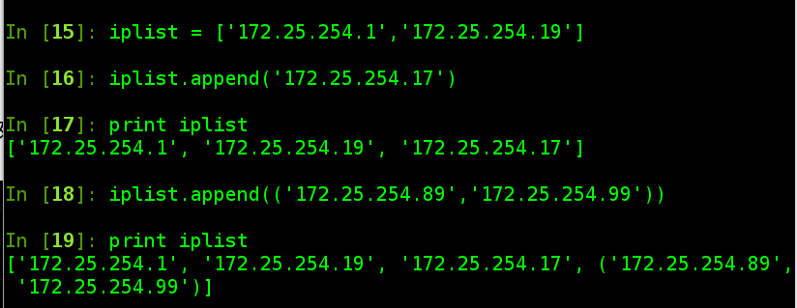
02
列表
列表的添加
列表可通过append追加一个元素到列表中;
思考:如果我想添加多个元素呢?append方法可以实现么?

Slide 8
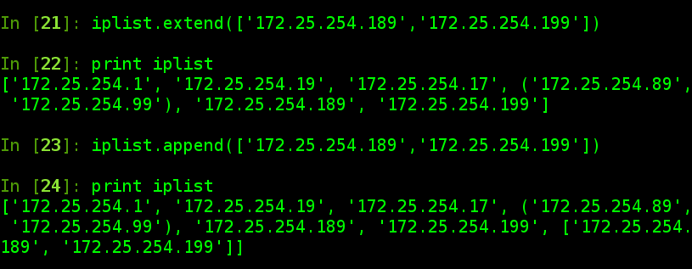
02
列表
列表的添加
列表可通过extend方法拉伸, 实现追加多个元素到列表中

Slide 9
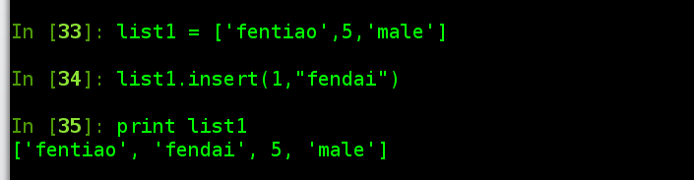
02
列表
列表的添加
在指定位置添加元素使用insert方法；
L.insert(index, object)

Slide 10
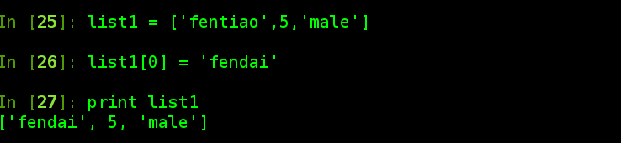
02
列表
列表的修改
修改列表的元素:直接重新赋值；

Slide 11
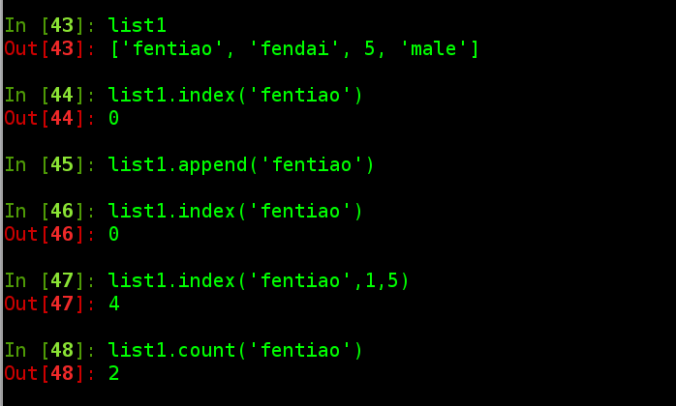
02
列表
列表的查看
查看某个列表元素的下表用index方法；
查看某个列表元素出现的次数用count方法;

Slide 12
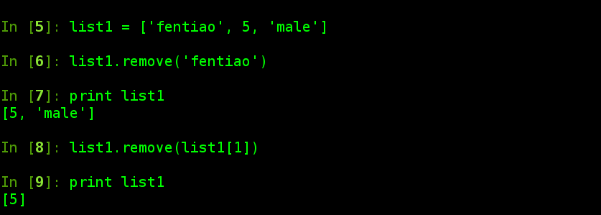
02
列表
列表的删除
list.remove()删除列表中的指定元素。
list.pop()根据元素的索引值进行删除指定元素。
list.clear: 清空列表里面的所有元素。

Slide 13
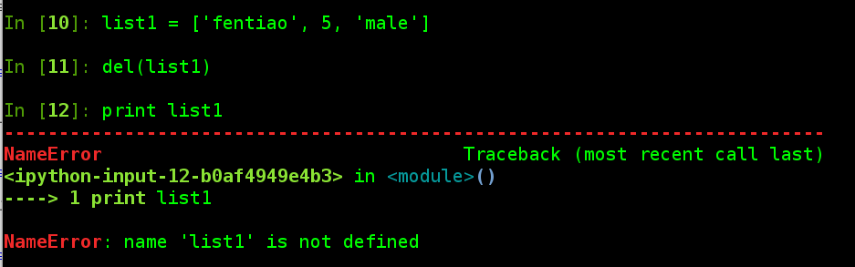
02
列表
列表的删除
del(list[])

Slide 14
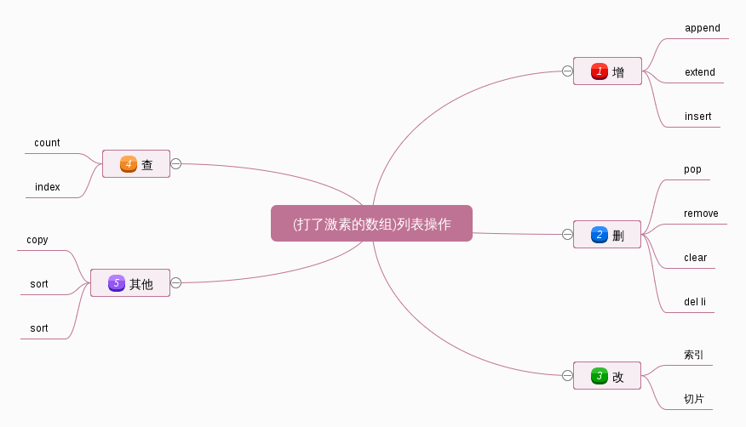
02
列表
总结

Slide 15
02
列表
会员信息管理系统
需求分析：
注册、登录、查询所有会员、查询详情、修改、删除

Slide 16
02
列表
补充: is和==的区别
问题: is和==两种运算符在应用上的本质区别是什么?
1). Python中对象的三个基本要素，分别是：id(身份标识)、type(数据类型)和value(值)。
2). is和==都是对对象进行比较判断作用的，但对对象比较判断的内容并不相同。
3). ==用来比较判断两个对象的value(值)是否相等；
is也被叫做同一性运算符， 会判断id是否相同;

Slide 17
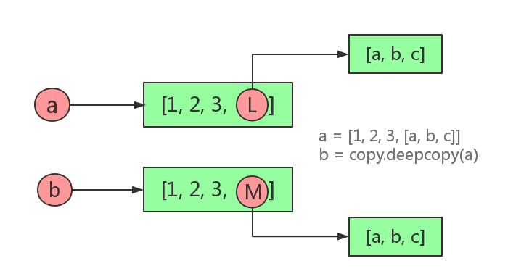
02
列表
补充: 深拷贝和浅拷贝
问题: 深拷贝和浅拷贝的区别?

Slide 18
02
列表
补充: 深拷贝和浅拷贝
问题: 深拷贝和浅拷贝的区别?/python中如何拷贝一个对象?
赋值： 创建了对象的一个新的引用，修改其中任意一个变量都会影响到另一个。(=)
浅拷贝： 对另外一个变量的内存地址的拷贝，这两个变量指向同一个内存地址的变量值。(li.copy(), copy.copy())
    公用一个值；
    这两个变量的内存地址一样；
    对其中一个变量的值改变，另外一个变量的值也会改变；
深拷贝： 一个变量对另外一个变量的值拷贝。(copy.deepcopy())
    两个变量的内存地址不同；
    两个变量各有自己的值，且互不影响；
    对其任意一个变量的值的改变不会影响另外一个；

Slide 19
感谢聆听！
THANK YOU!

